Slide 1

Voor het eerst naar school; een kijkje in groep 1 en 2
Wat leuk dat je bij ons op school komt.

Slide 2
Binnenkomst en inloop
Vaak begint de schooldag met de inloop.
Kleuters kiezen zelf een werkje en gaan aan de slag.
We hangen eerst onze jas aan de kapstok. Ieder kind heeft zijn eigen plaatje.

Slide 3
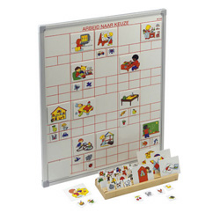
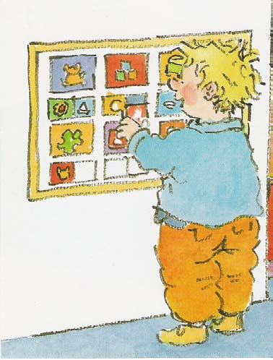
Werkje kiezen/ planbord
Zelf een werkje kiezen met jouw plaatje. Hetzelfde plaatje vind je ook op de kapstok…

Slide 4
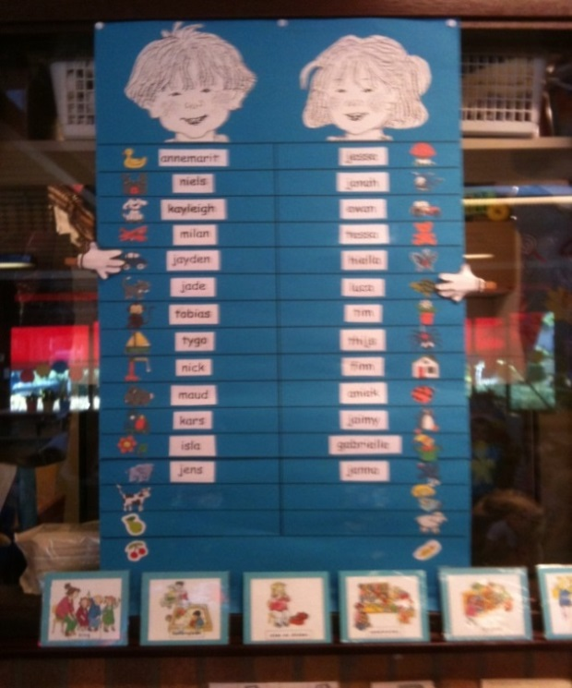
Namenlijst en kleine kring
Tijdens de inloop zitten we soms ook samen met de juf in de kleine kring.
…en op de namenlijst. Zo kunnen we zien wie de hulpjes van de juf zijn vandaag.

Slide 5
In de kring
We kijken naar filmpjes, verhaaltjes en doen spelletjes op het digibord. We maken ook muziek of zingen liedjes in de kring.
In de kring luisteren we naar verhaaltjes, doen we taal- en rekenspelletjes, leren we opzegversjes en praten we over het verkeer.

Slide 6
De werkles
Spelen met de nopper, duplo, lego, knex, kapla, zand- en watertafel en in de speelhoek.
Tijdens de werkles kan je veel verschillende werkjes kiezen. Je kunt spelen met blokken, boekjes lezen en puzzelen.

Slide 7
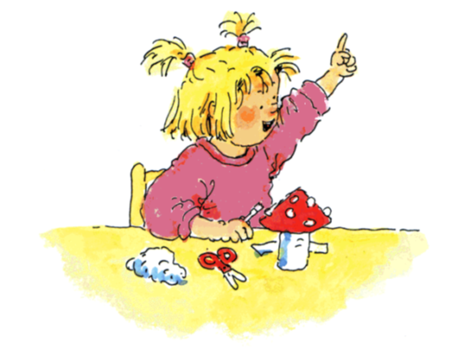
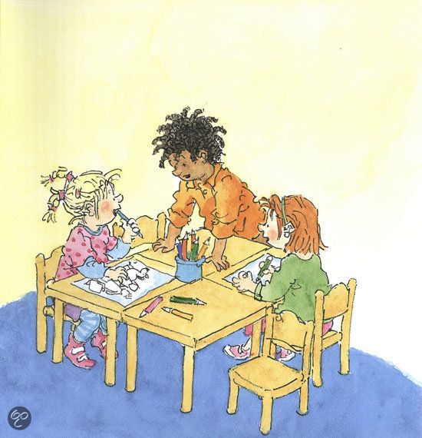
De werkles
We hebben een reken- en schrijfhoek, een luisterhoek en een tekentafel.
Je kunt ook computeren, spelen met groot constructiemateriaal, verven en knutselen.

Slide 8
Werkles en opruimen
We ruimen met z’n allen de werkjes ook weer netjes op.
En wil je kleien? Dat kan ook!
Als je iets moeilijk vindt, zijn er altijd kinderen (en de juf) die je willen helpen.

Slide 9
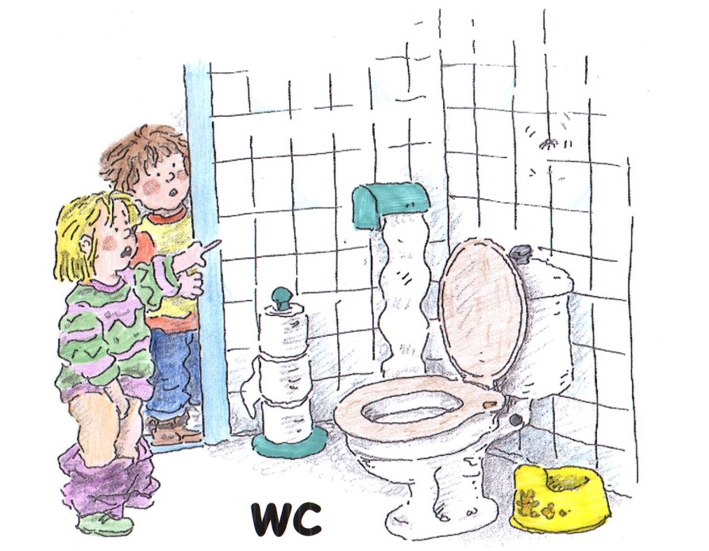
Eten en drinken
En van al dat drinken moeten we naar ……….
Tussendoor gaan we in de kring zitten om gezellig met elkaar te eten en te drinken. Wat heb jij meegenomen?

Slide 10
Spelen in het speellokaal
Wat doen we in het speellokaal?
Dit kan van alles zijn: gym met toestellen, dansen op muziek, drama-oefeningen, allerlei spelletjes, spelen met ballen, pittenzakken en hoepels.

Slide 11
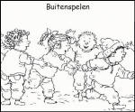
Buitenspelen
Maar ook springtouwen, klossen en paardentuigen. Of wil je liever spelen in de zandbak?
Als het lekker weer is, spelen we buiten. We hebben karren, fietsen en steppen.

Slide 12
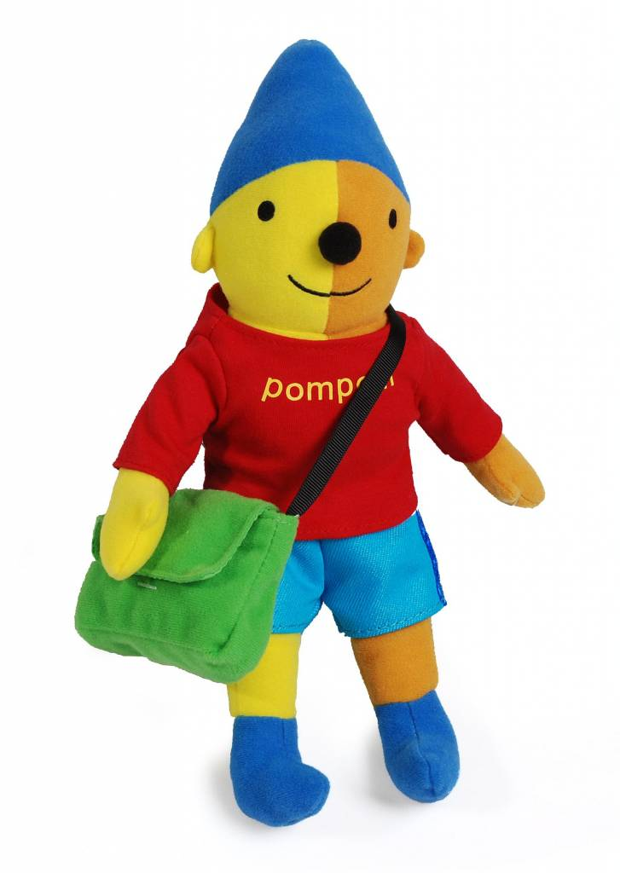
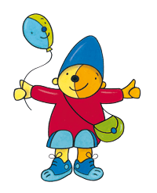
Pompom
Als je komt wennen, mag je natuurlijk je eigen knuffel meenemen.
Pompom is onze klassenknuffel.
De kinderen helpen Pompom met het uitvoeren van zijn opdrachten. Pompom helpt op zijn manier de kinderen. (verlegen kinderen kunnen toch praten door Pompom voor hen te laten praten) Het hele jaar is Pompom bij de kinderen in de klas.

Slide 13
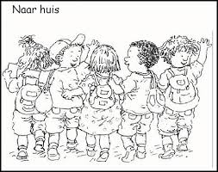
En dan is het tijd …….
…….om naar huis te gaan. De juf zorgt ervoor dat de kinderen hun spulletjes verzamelen zodat zij klaar zijn om naar huis te gaan.
Wanneer kom jij wennen?

